Slide 1

AUTOCONTROLE
Pastoral Estudantil - APV
Pr. Bruno Tertuliano

Slide 2

EMOÇÕES
Notes:
As emoções são sentimentos naturais do ser humano e estão presentes em todos os momentos das nossas vidas.
Elas são demonstradas quando estamos sozinhos e também quando convivemos socialmente com familiares, amigos, colegas de trabalho e desconhecidos.

Slide 3

Notes:
Alguém sabe que objeto é esse? Já viram em algum lugar? Sabem para que serve?
O nome deste objeto é “Filtro dos Sonhos”. É um amuleto típico da cultura indígena norte-americana que, supostamente, teria o poder de purificar as energias, separando os "sonhos negativos" dos "sonhos positivos", além de trazer sabedoria e sorte para quem o possui.
HISTÓRIA DO FILTRO DOS SONHOS (Opcional. A história tem o propósito de prender a atenção dos alunos na capela)
Os primeiros filtros dos sonhos surgiram na tribo dos Ojibwa, que habitavam a região dos grandes lagos da América do Norte. Os membros desta tribo acreditavam que uma das principais missões das pessoas durante a vida era a de decifrar os sonhos, pois acreditavam que traziam importantes mensagens sobre o funcionamento da natureza, do universo e da vida.
Os Ojibwa acreditavam que durante a noite o ar se enchia de sonhos e energias, boas e más, sendo o filtro dos sonhos, como o próprio nome sugere, uma proteção contra as energias e sonhos negativos.
O filtro dos sonhos consiste em um círculo, tradicionalmente feito com fibras de um salgueiro-chorão e revestido com tiras de couro, ao qual são amarrados vários fios, formando uma espécie de teia de aranha com uma abertura circular no centro. Uma pena de ave (preferencialmente de coruja, por significar "sabedoria") é colocada debaixo da teia, assim como outras penas e adereços. A pena simboliza a respiração e o ar, elemento essencial para a vida.
Os sonhos bons (aqueles que possuem mensagens importantes) teriam a capacidade de passar pelo circulo formado no centro da teia, enquanto que todas as energias malignas ficariam presas nos fios da teia.
LENDA DO FILTRO DOS SONHOS
Existem várias lendas que envolvem a criação do filtro dos sonhos, porém, uma das mais conhecidas fala de um velho xamã que teria subido no cume de uma montanha para encontrar sabedoria.
Chegando ao topo, encontrou IKTOMI, um espírito mágico com a forma de uma aranha, que teria tecido uma teia com pelos de cavalo em volta de um aro feito de cipó, ao mesmo tempo que ensinava ao xamã importantes conhecimentos sobre o nascimento, a morte e as energias boas e más que existem espalhadas pelo ar.
De acordo com a lenda, a aranha teria dito ao xamã: "Se você trabalhar com forças boas, será guiado na direção certa e entrará em harmonia com a natureza. Do contrário, irá para direção que causará dor e infortúnios".
IKTOMI ensinou o índio a usar as boas energias e sonhos recebidos através deste amuleto para ajudar o seu povo a conquistar os seus objetivos, ouvindo e prestando atenção nas visões, sonhos e ideias que transmitiam.
REFERÊNCIA
SIGNIFICADO de Filtro dos sonhos. significados, 2015. Disponível em: <https://bit.ly/3bxfi9F>. Acesso em: 10 de fev. de 2020.
https://www.significados.com.br/filtro-dos-sonhos/

Slide 4

INTELIGÊNCIA EMOCIONAL
Notes:
Reconhecer e saber administrar as emoções utilizando-as ao nosso favor é o que se conhece como Inteligência Emocional (IE). Ou seja, a IE é a capacidade humana de se conectar com seu íntimo, reconhecer e avaliar os seus próprios sentimentos e os dos outros, assim como a capacidade de lidar com eles.
Exemplo: Quando uma pessoa me ofende, eu posso agir por instinto e ofende-la também, trazendo para ambas as partes consequências negativas. Ou eu posso processar, FILTRAR a ofensa, fazendo uso da minha inteligência emocional e avaliar a situação de forma holística, avaliando as consequências das minhas palavras, o motivo que levou a pessoa a me ofender e qual o melhor meio de resolver o conflito.
Ter Inteligência Emocional é uma competência cada vez mais importante para ter sucesso na vida, já que ela facilita a convivência e gera um ambiente harmonioso, produtivo e com muitos resultados!
REFERÊNCIAS
[Q.I ou Q.E?] O que é mais importante para ter sucesso na vida atualmente?. Febracis, [s.d.]. Disponível em: <https://bit.ly/2SttSWQ>. Acesso em: 10 de fev. de 2020.
Inteligência emocional. Wikipedia, [s.d.]. Disponível em: <https://bit.ly/2tQVVHy>. Acesso em: 10 de fev. de 2020.
https://www.febracis.com.br/blog/sucesso-na-vida/
https://pt.wikipedia.org/wiki/Intelig%C3%AAncia_emocional

Slide 5

O que é Q.I. e Q.E. ?
Notes:
O Q.I. é o quociente de inteligência, algo bastante conhecido e difundido pelo mundo todo. Os testes mais tradicionais de Q.I. foram desenvolvidos para classificar as pessoas conforme a sua capacidade de processar informações. No entanto, até que ponto esse resultado realmente influencia as pessoas a alcançarem o sucesso na vida?
Acreditando que o Q.I. não era a única forma de definir o sucesso de uma pessoa, Daniel Goleman, autor do livro Inteligência Emocional, propôs o conceito de Q.E., que significa quociente emocional. Esse quociente emocional tem relação direta com a Inteligência Emocional.
[Q.I ou Q.E?] O que é mais importante para ter sucesso na vida atualmente?. Febracis, [s.d.]. Disponível em: <https://bit.ly/2SttSWQ>. Acesso em: 10 de fev. de 2020.
https://www.febracis.com.br/blog/sucesso-na-vida/

Slide 6

O que é mais importante
Q.I. ou Q.E. ?
Q.E. contribui com 80% do sucesso na vida
Notes:
Uma pessoa com uma Inteligência Emocional bem desenvolvida é mais produtiva, sabe trabalhar melhor em equipe, desenvolve relações interpessoais mais saudáveis, é mais otimista e soluciona problemas.
Justamente por esse motivo, as empresas tem sido cada dia mais rigorosas nas entrevistas de emprego a fim de identificar pessoas com essa característica. O próprio Daniel Goleman entende que o Q.I. contribui com 20% do sucesso na vida, ao passo que o Q.E. contribui com 80%!
[Q.I ou Q.E?] O que é mais importante para ter sucesso na vida atualmente?. Febracis, [s.d.]. Disponível em: <https://bit.ly/2SttSWQ>. Acesso em: 10 de fev. de 2020.
https://www.febracis.com.br/blog/sucesso-na-vida/

Slide 7

O Autocontrole depende de
3 FATORES

Slide 8

1 - LONGANIMIDADE
Notes:
Longanimidade é um atributo de Deus. Longânimo é aquela pessoa que pessoa que possui longo ânimo. Aquele que não explode e perde o controle com facilidade.
Quanto tempo você demora para perder o controle de suas emoções? Quanto maior for o tempo, maior o seu autocontrole.

Slide 9

2 - SABEDORIA
Notes:
O segundo fator que determina o seu nível de autocontrole é a forma como você lida com o problema depois que esgotou a sua longanimidade. Quão profunda são as suas palavras e ações para com aqueles que lhe ofenderam ou situações que fizeram com que você perdesse o seu autocontrole.
Sabedoria é o que você faz com a inteligência que possui.

Slide 10
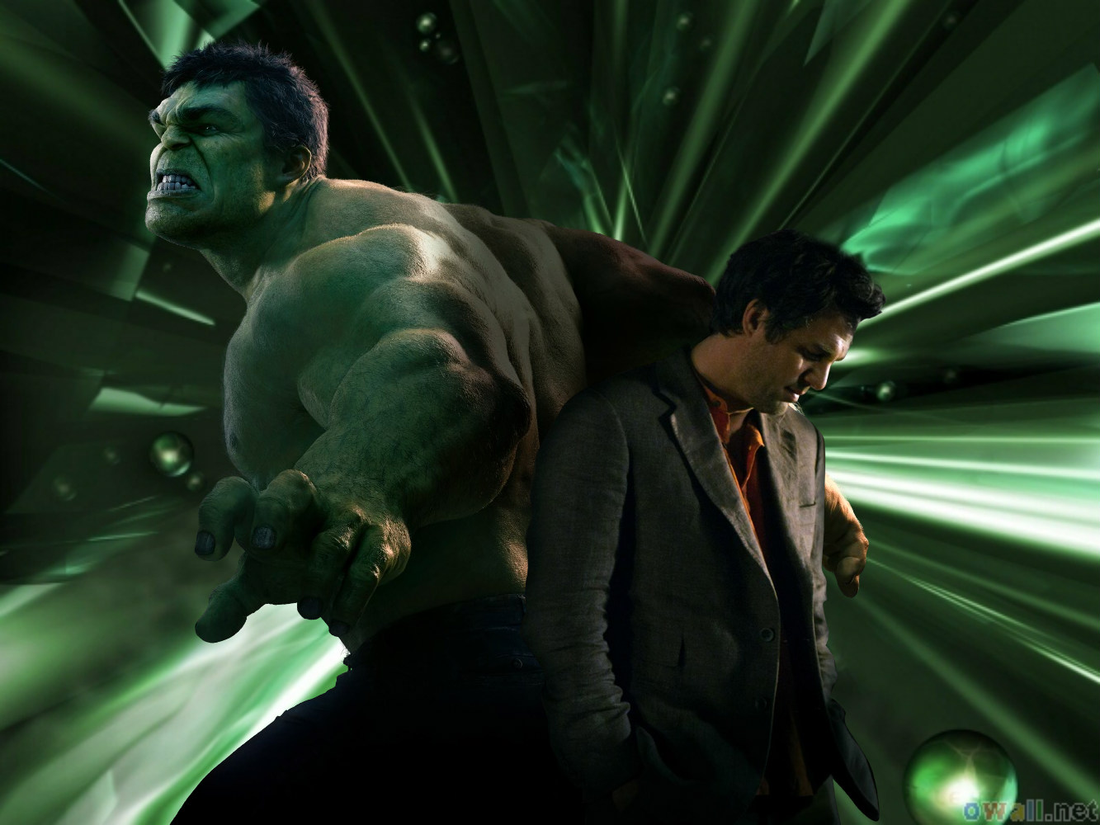
AUTOCONTROLE É a capacidade de solucionar conflitos causando o menor estrago possível.
Notes:
Há muitas pessoas que dizem: Meu esposo(a), é muito tranquilo(a), mas quando ele(a) explode é melhor sair de perto. E se orgulham desta característica, como se fosse uma virtude conseguir reprimir as dores físicas e emocionais dentro de si.
Você pode até ter a capacidade de reprimir os sentimentos negativos, mas se perde o controle ao colocar para fora, expressando-se de forma indevida sem medir as consequências de suas ações, então pode se dizer que você não tem um nível de autocontrole tão alto quanto parece. Inteligência emocional não é guardar para si os sentimentos negativos, reprimindo-os, fazendo com que você se sinta mal e deprimido por dentro. Isso tem mais a ver com depressão do que com autocontrole. Em outras palavras: Não é você morrer por dentro para evitar conflitos, mas a capacidade que tem de solucionar os problemas causando o mínimo impacto possível, tanto no outro como em você.

Slide 11

3 - RECUPERAÇÃO
Notes:
O terceiro fator é a Recuperação. Depois que decidiu solucionar o problema, escolheu a forma de lidar com a situação, quanto tempo você demora para voltar ao seu estágio inicial. Quão efetiva é sua capacidade de colocar um ponto final no conflito e deixar de afetar e ser afetado pela situação. O cachorro possui esta característica. O dono pode brigar com ele, mas basta apenas um gesto de carinho para que ele volte a ser o que era antes.

Slide 12

DECISÃO E ESCOLHA.
Decisão de não deixar esgotar a paciência
Escolher a melhor forma de resolver
Notes:
Reparem que eu utilizei duas palavras ao resumir os primeiros dois fatores que indicam o seu nível de autocontrole.
Decisão, porque você não precisa necessariamente deixar esgotar a sua paciência (ou explodir) para depois resolver o problema. Este é o grande erro que muitos cometem.
Quanto mais cedo procurar resolve-lo, será mais fácil e menos destrutivo o processo.
Escolha porque existem várias formas de se resolver um problema e cabe a você escolher a forma que trará menos dor as pessoas e áreas envolvidas. A humildade é a maior aliada na resolução de conflitos.

Slide 13

COMO MELHORAR A INTELIGÊNCIA EMOCIONAL?
Notes:
O terceiro fator é a Recuperação. Depois que decidiu solucionar o problema, escolheu a forma de lidar com a situação, quanto tempo você demora para voltar ao seu estágio inicial. Quão efetiva é sua capacidade de colocar um ponto final no conflito e deixar de afetar e ser afetado pela situação. O cachorro possui esta característica. O dono pode brigar com ele, mas basta apenas um gesto de carinho para que ele volte a ser o que era antes.

Slide 14

FAÇA COISA QUE LHE DÃO PRAZER
Notes:
Se você estiver em um momento da vida no qual se sente depressivo ou angustiado, busque fazer coisas que lhe dão prazer. Pratique um esporte, faça um trabalho artesanal, procure um voluntariado, leia um livro. Ao fazer algo que lhe deixe feliz, aos poucos aquele sentimento negativo desaparece.
[Q.I ou Q.E?] O que é mais importante para ter sucesso na vida atualmente?. Febracis, [s.d.]. Disponível em: <https://bit.ly/2SttSWQ>. Acesso em: 10 de fev. de 2020.

Slide 15

ENCONTRE DISTRAÇÕES
Notes:
Está com raiva por conta de alguma situação no trabalho? Ou está esperando algo, e a espera tem lhe deixado ansioso? Nada melhor do que se distrair com outras coisas para administrar essas emoções. Vá trabalhar em um relatório complexo ou conversar com os amigos, por exemplo.

Slide 16

PENSE NO LONGO PRAZO
Notes:
Tenha um planejamento a longo prazo e foque nele. Se o seu objetivo for emagrecer, sempre que tiver vontade de comer um doce ou carboidrato, lembre-se de que você tem uma meta a ser alcançada que o resultado vai fazer o esforço valer a pena.

Slide 17

SEJA OTIMISTA
85% das preocupações não ocorrem
Notes:
Não se esqueça de que tudo tem um lado bom. Mesmo nos momentos difíceis, encare os obstáculos como oportunidades de crescimento e aprendizado. Quando temos uma visão pessimista de tudo, deixamos de enxergar formas de resolver os problemas e normalmente vemos as dificuldades de uma forma muito pior do que realmente são.
Cerca de 85% das preocupações que as pessoas têm não se manifestam.
REFERÊNCIAS
[Q.I ou Q.E?] O que é mais importante para ter sucesso na vida atualmente?. Febracis, [s.d.]. Disponível em: <https://bit.ly/2SttSWQ>. Acesso em: 10 de fev. de 2020.
CERCA de 85% das preocupações não se tornam realidade. minhavida, 2019. Disponível em: <https://bit.ly/38emWDA>. Acesso em: 11 de fev. de 2020.

Slide 18
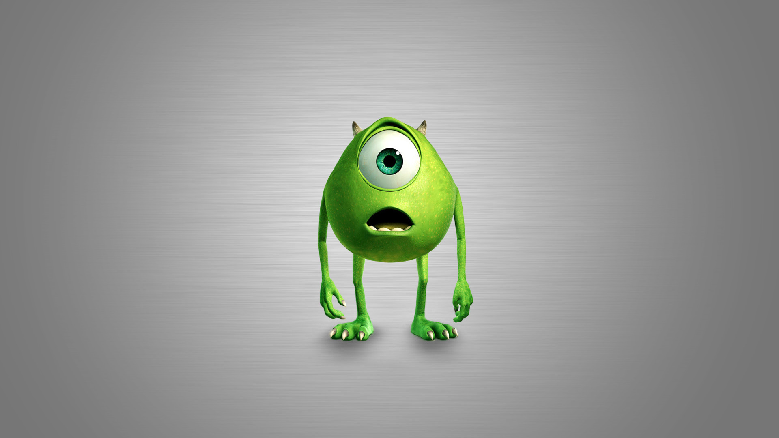
Boa Sorte

